Slide 1


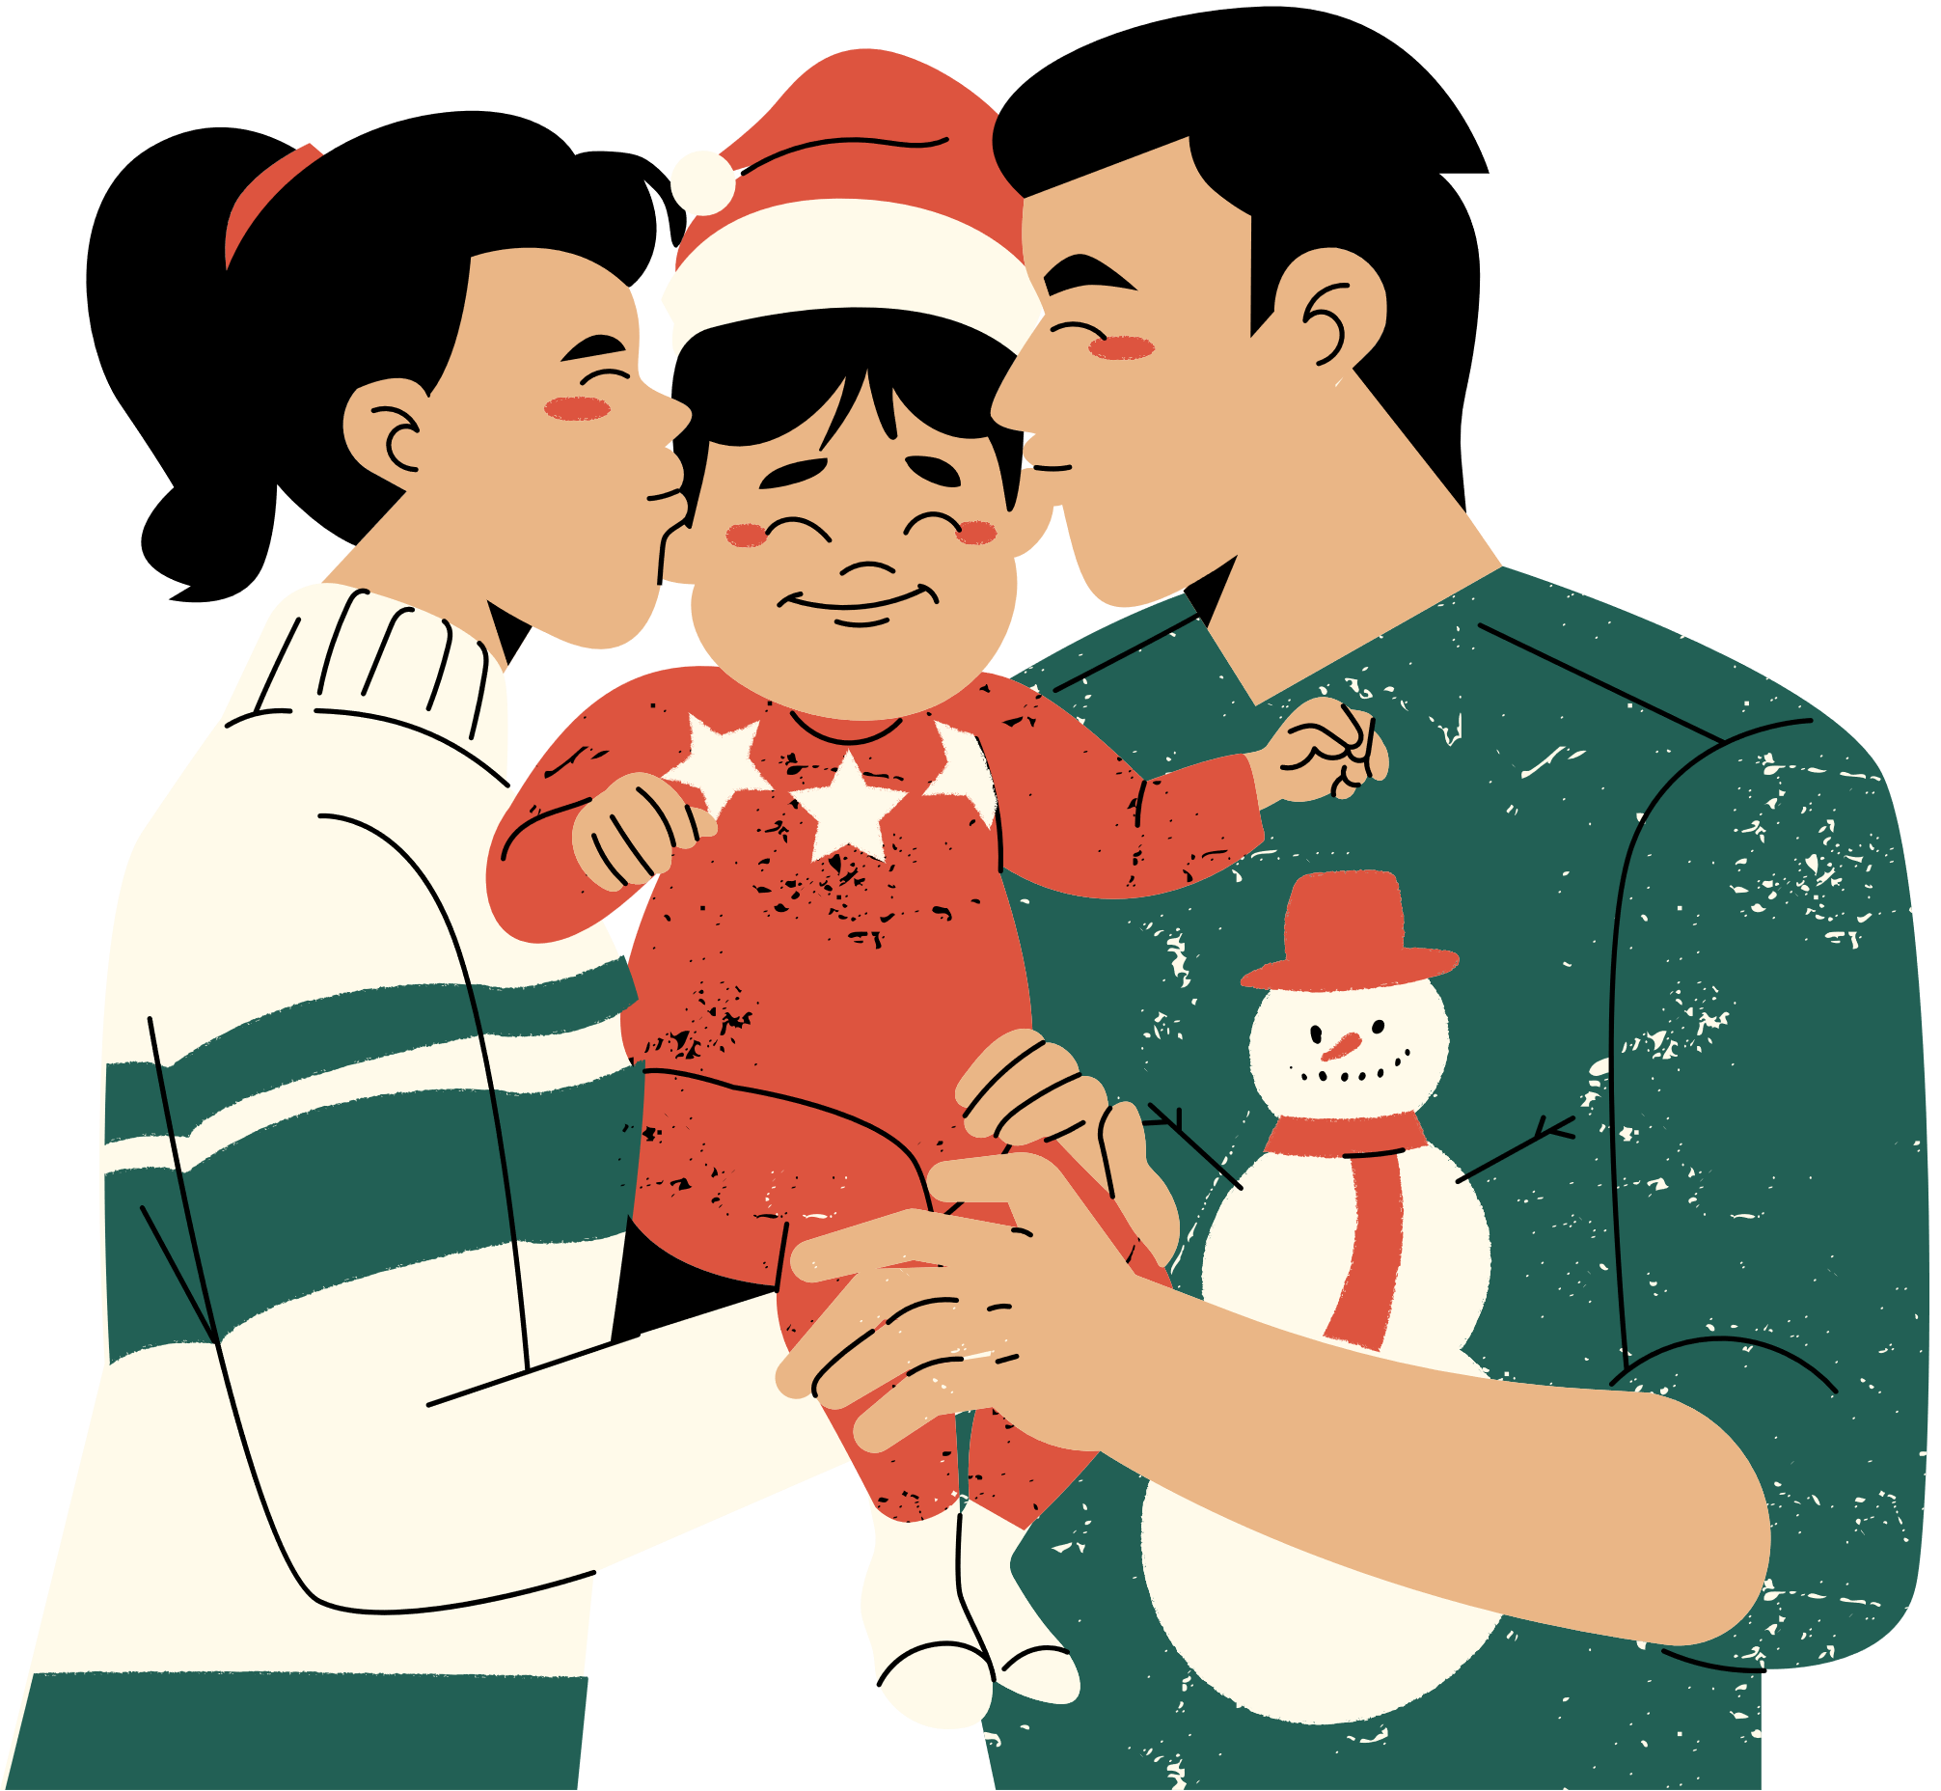
Chào mừng các em học sinh
ĐẾN VỚI TIẾT HỌC MĨ THUẬT
Năm hoc: 2023- 2024
Giáo viên:

Slide 2


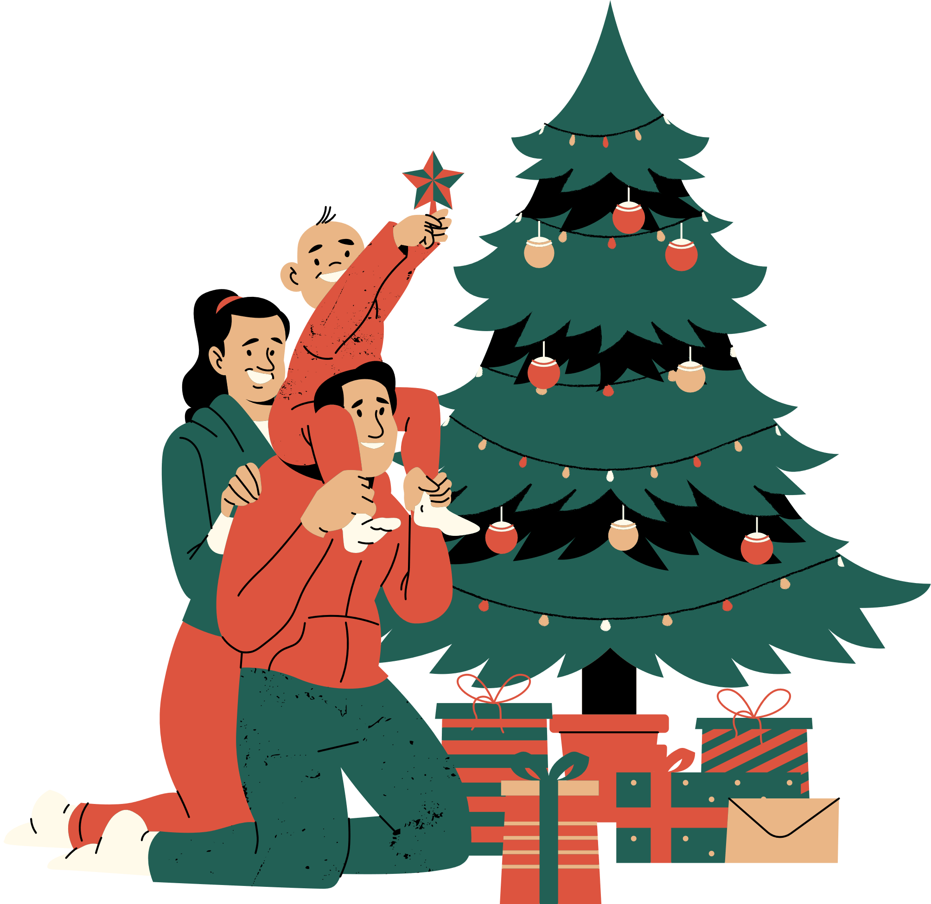

CHỦ ĐỀ 1:
GIA ĐÌNH VUI VẺ
Bài 1: TRANH XÉ DÁN GIẤY MÀU
Tiết 1

Slide 3

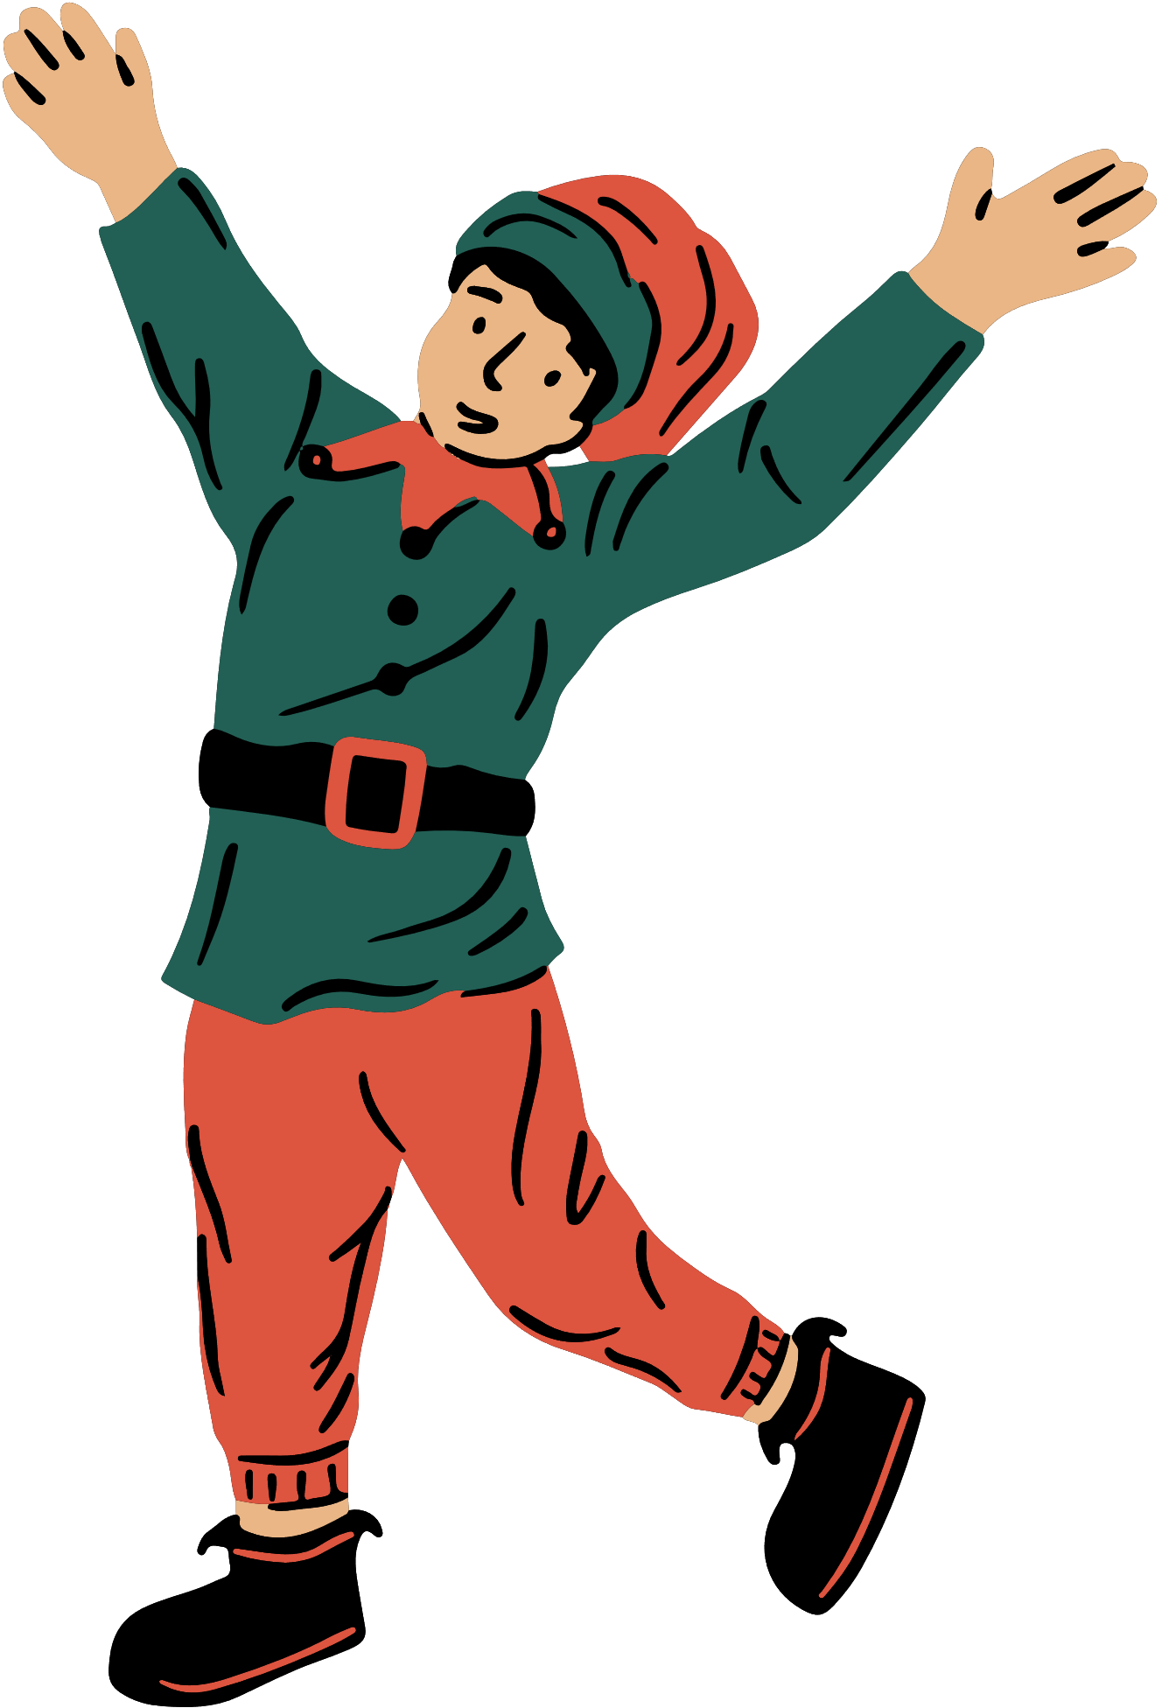
YÊU CẦU CẦN ĐẠT
Nêu được cách xé, dán giấy màu tạo sản phẩm mĩ thuật
Chỉ ra được màu nóng, lạnh và chất cảm có trong sản phẩm mĩ thuật
Tạo được bức tranh về hoạt động của gia đình bằng hình thức xé dán
Chia sẻ tình yêu thương, trách nhiệm mỗi cá nhân trong gia đình

Slide 4

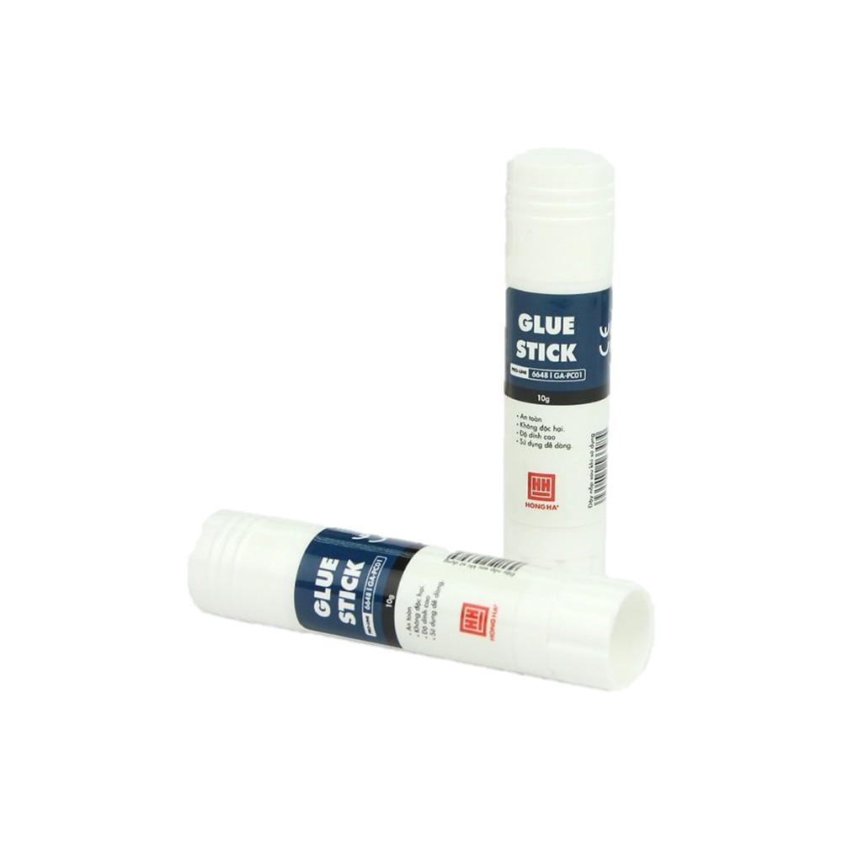
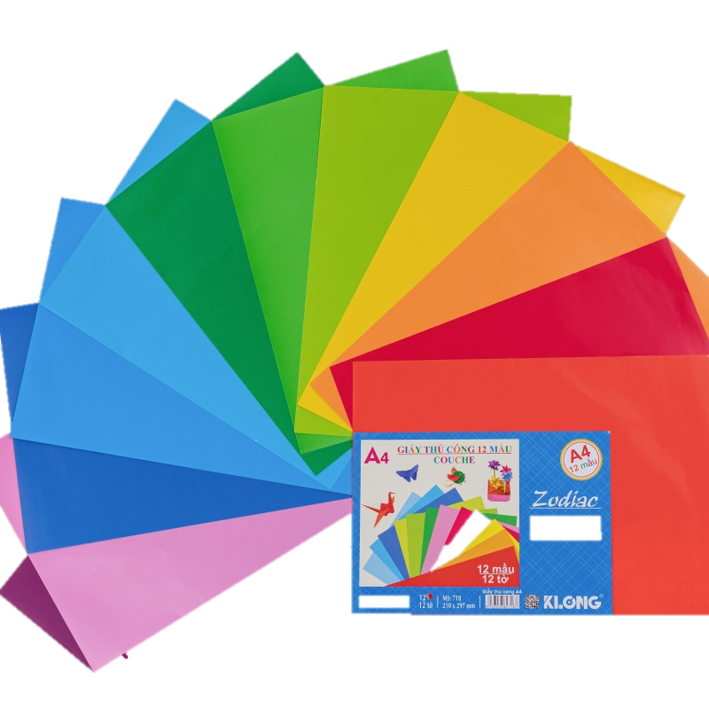

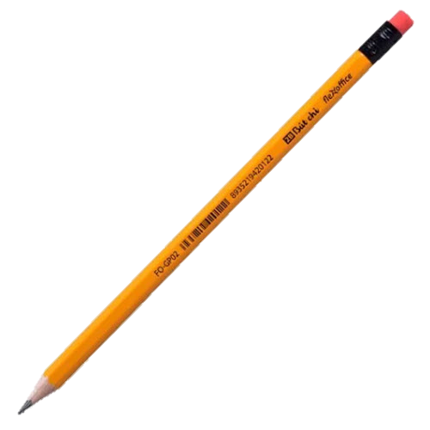
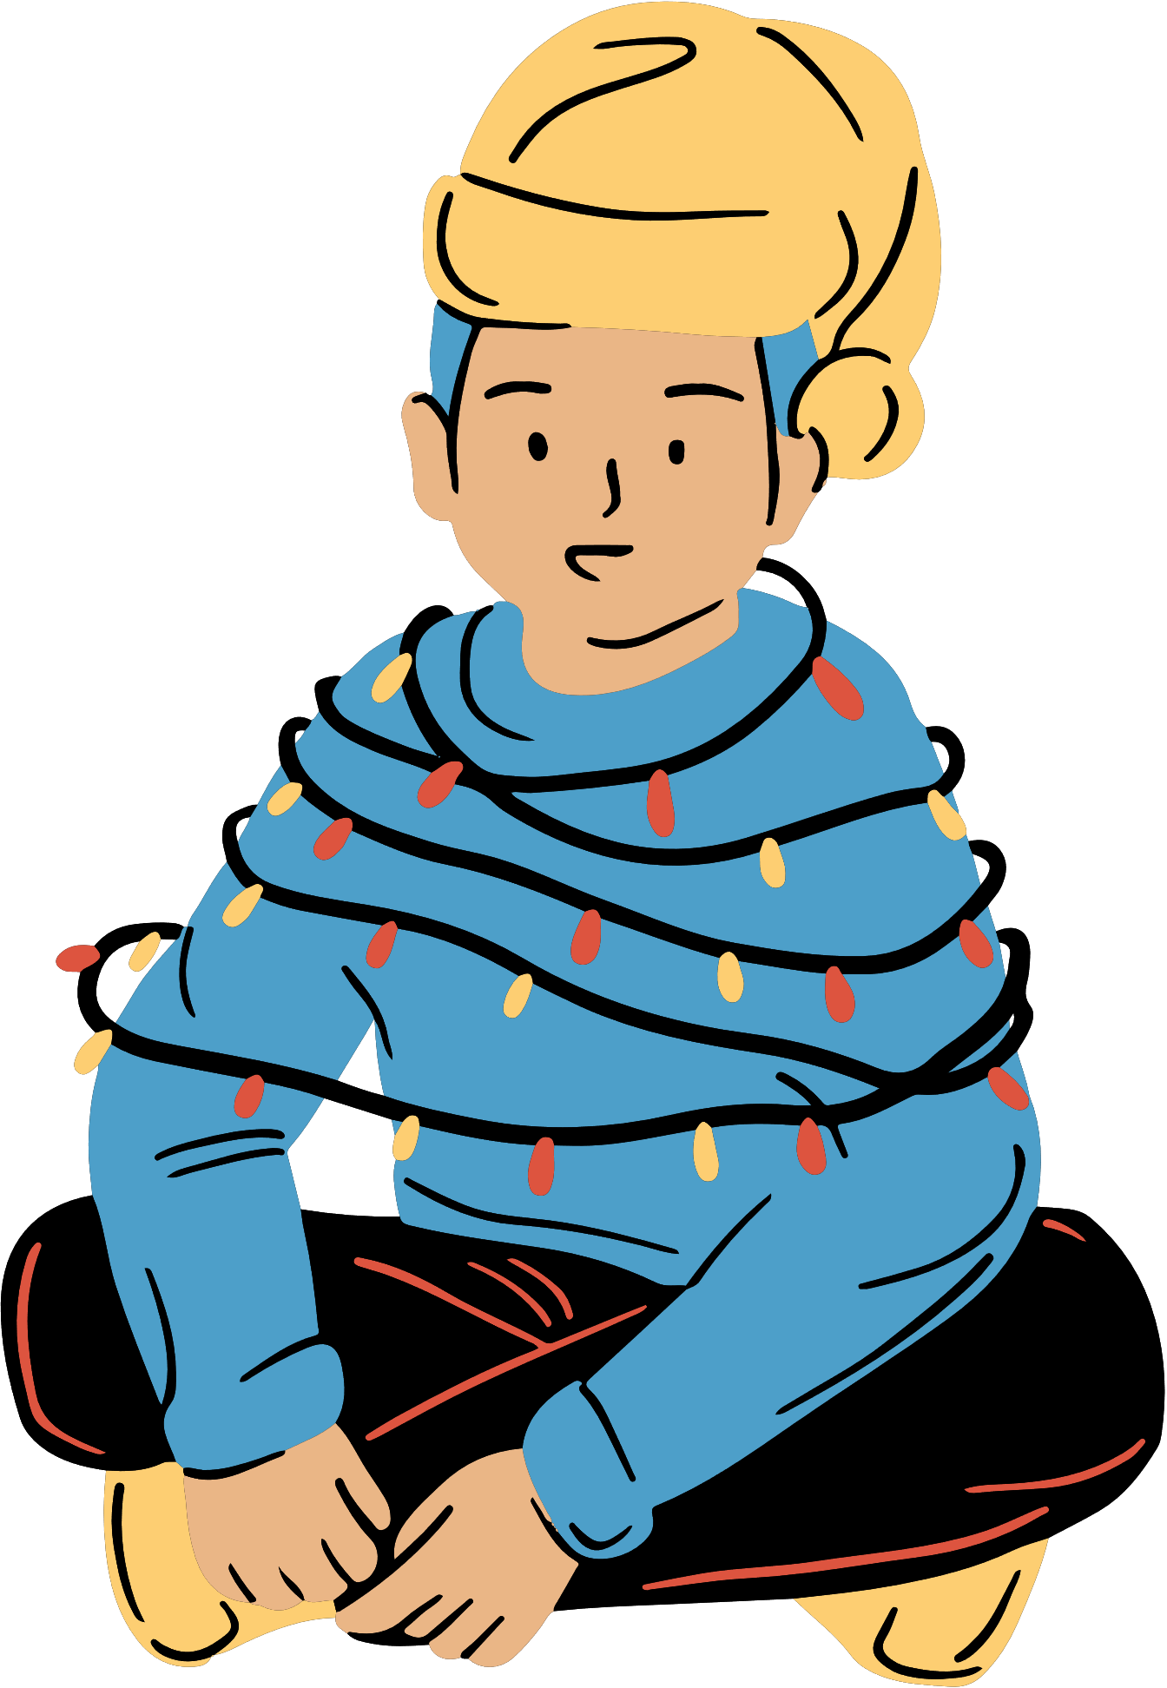
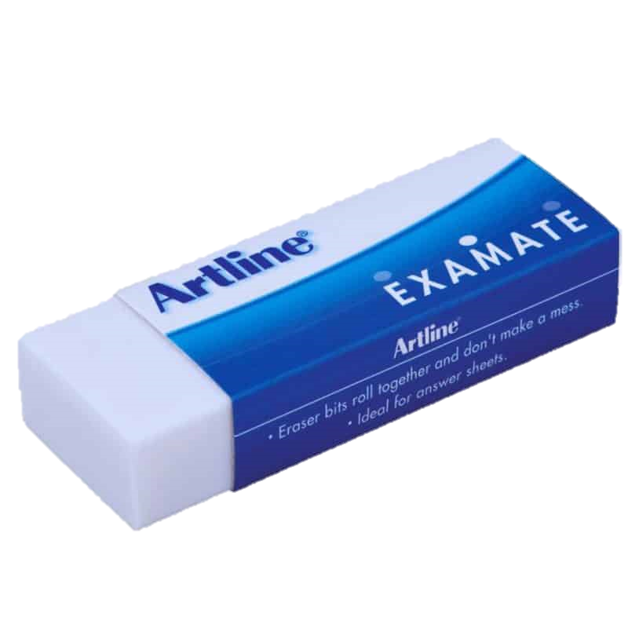
ĐỒ DÙNG HỌC TẬP

Slide 5
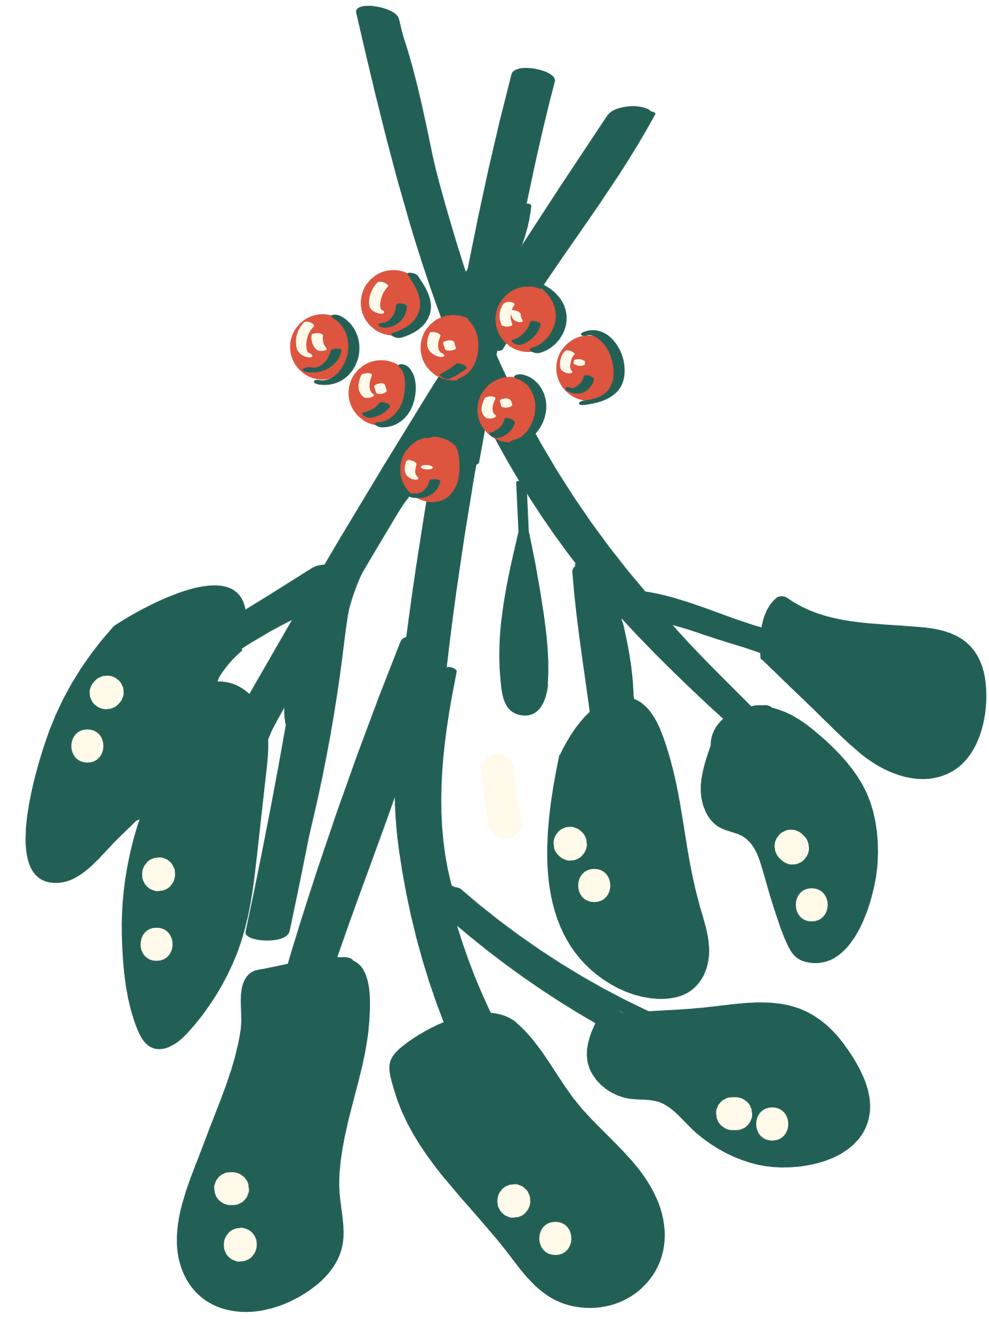
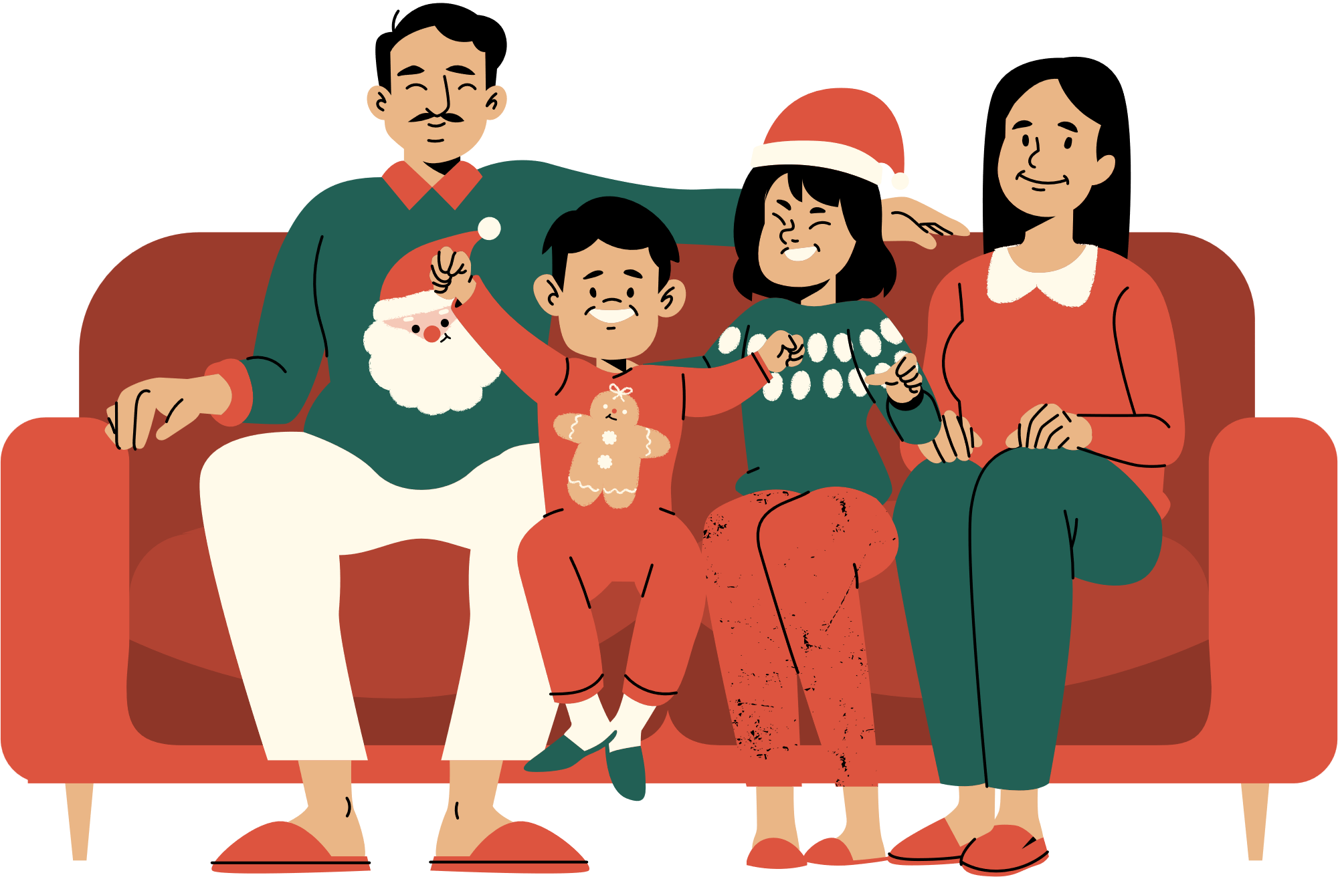
Hoạt động 1: Khám Phá

Slide 6
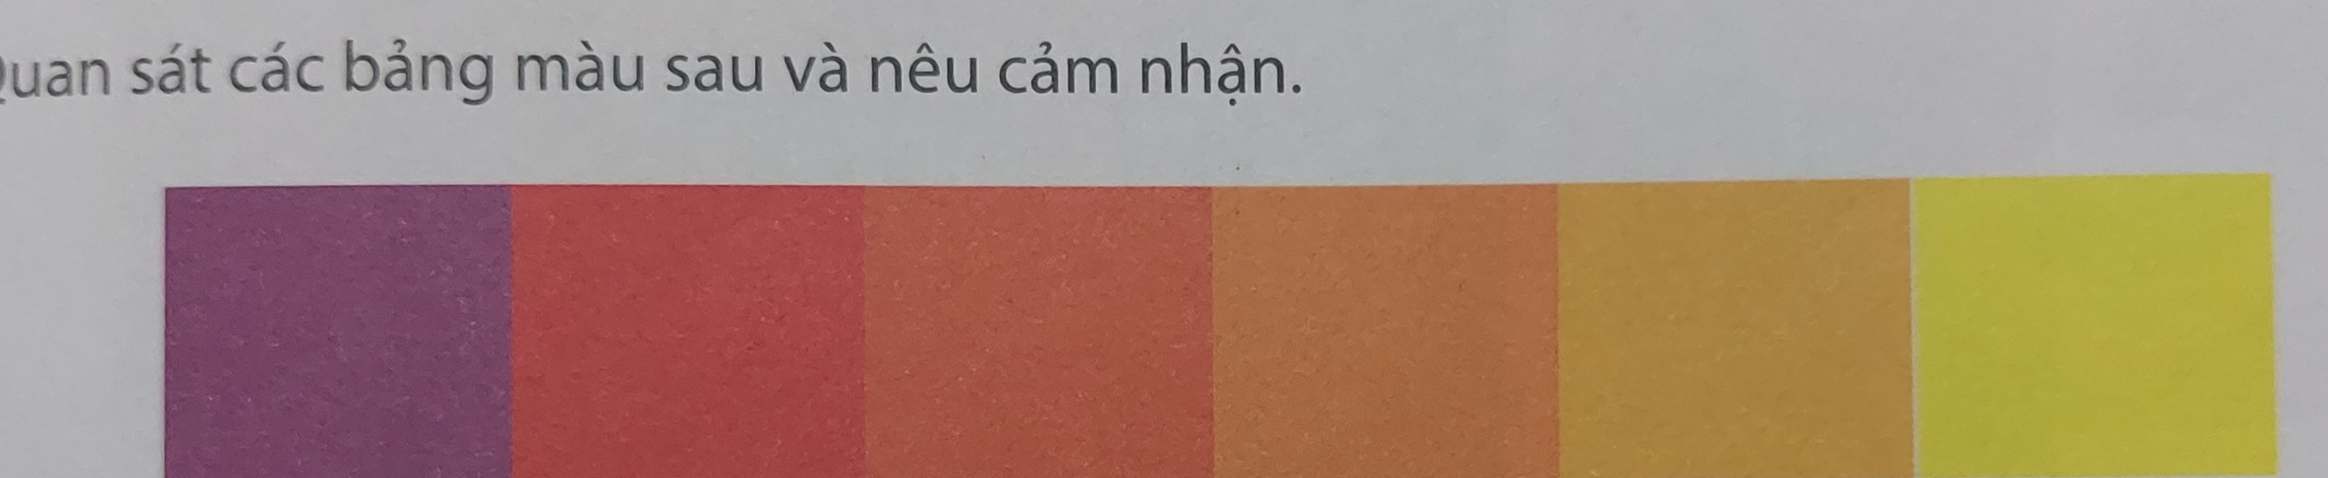
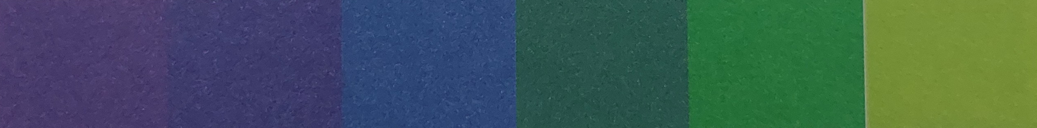
Màu nóng: Là màu tạo cho chúng ta cảm giác ấm áp hoặc nóng bức. Đó là những màu sắc có sắc độ gần với màu đỏ và màu vàng
Màu lạnh: Là màu tạo cho chúng ta cảm giác mát dịu hoặc lạnh lẽo. Đó là những màu sắc có sắc độ gần với màu lam và màu xanh

Slide 7
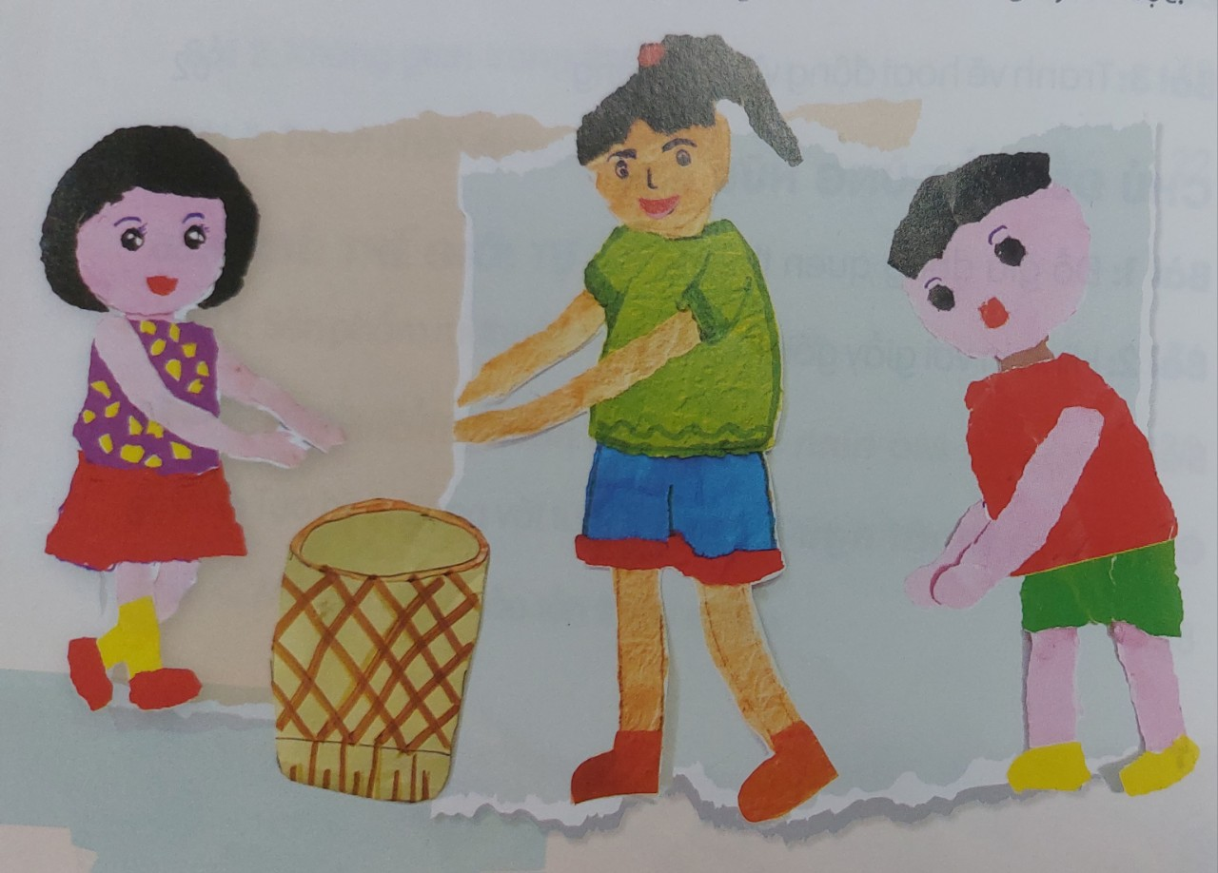
CÂU HỎI THẢO LUẬN
- Những công việc nào được miêu tả ở những hình ảnh trên?
- Hình dáng của mỗi người khi làm những công việc đó?
- Hình thức tạo hình những nhân vật đó?
- Màu sắc?
- Cách xé dán giấy màu để tạo hình nhân vật được thực hiện như thế nào?
- Em đã tham gia những công việc thường ngày trong gia đình cùng với ai?

Slide 8
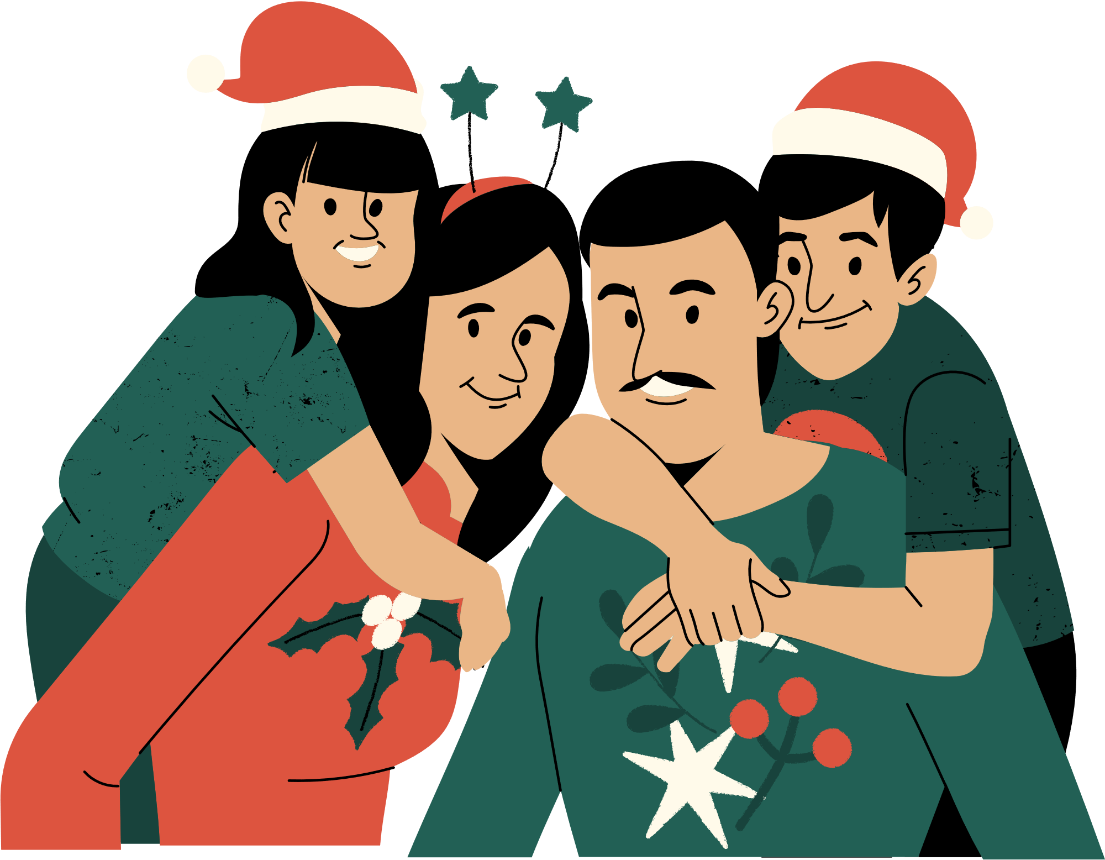
Hoạt động 2:
Kiến tạo kiến thức- Kĩ năng

Slide 9
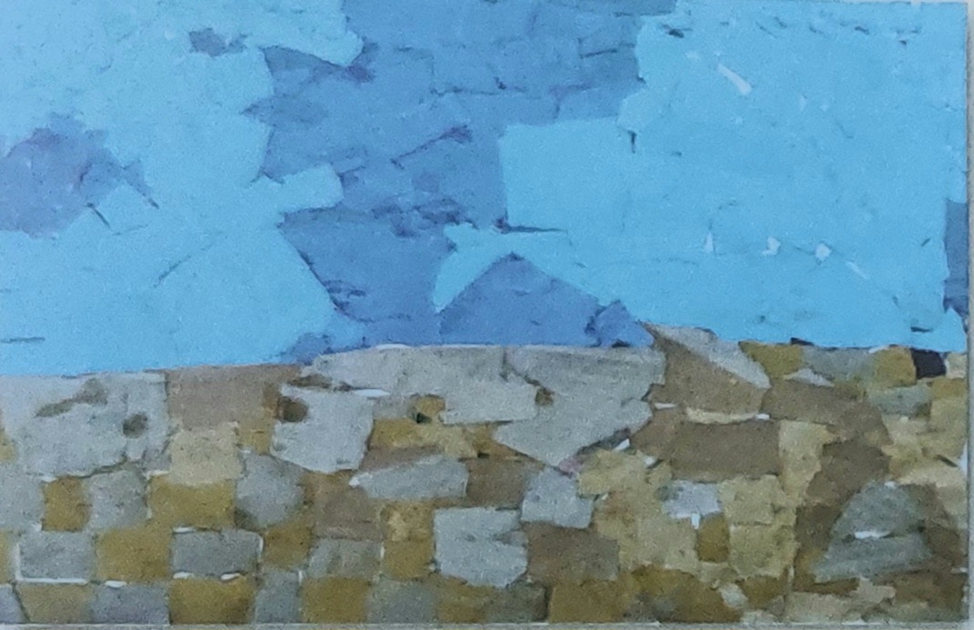
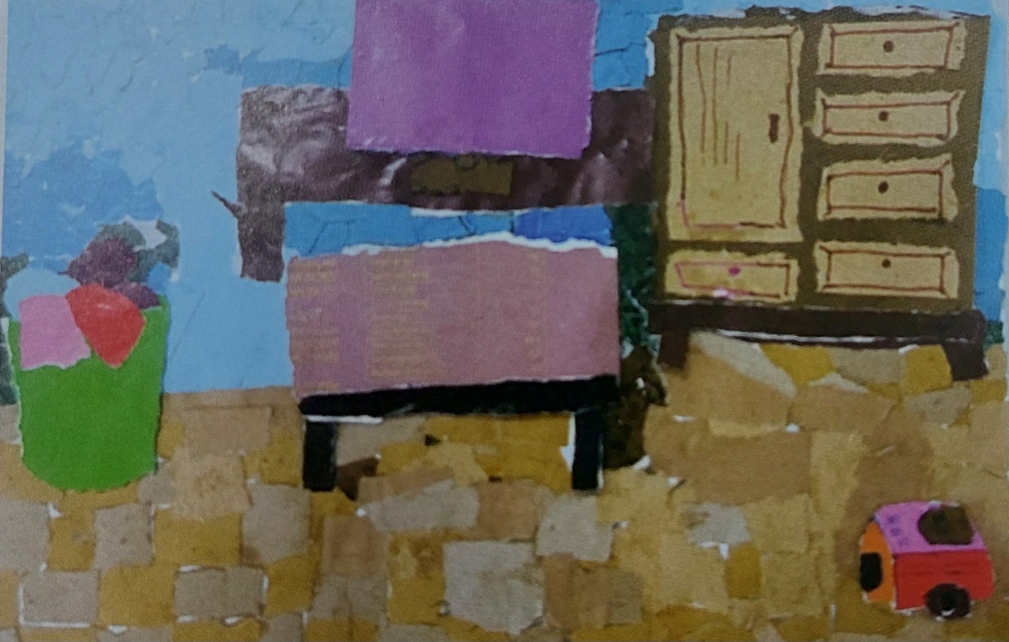
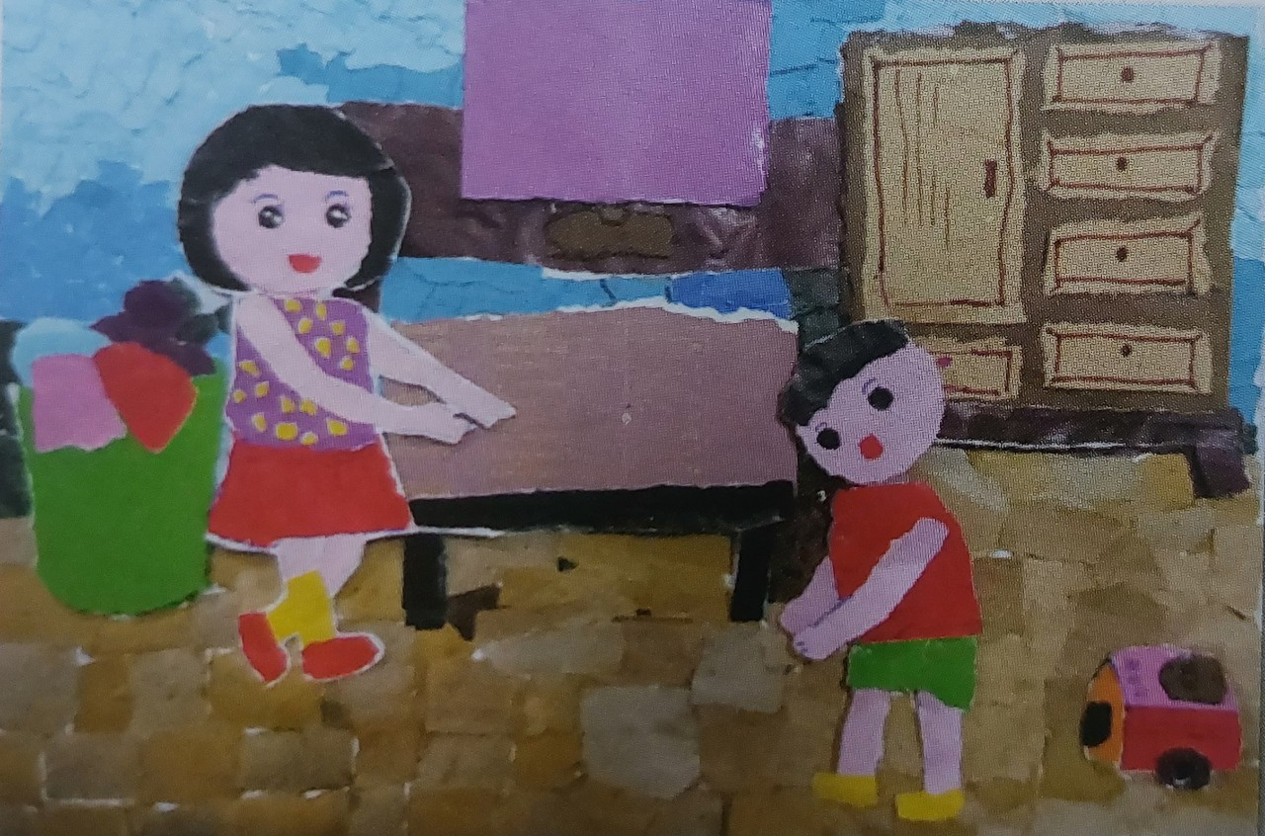
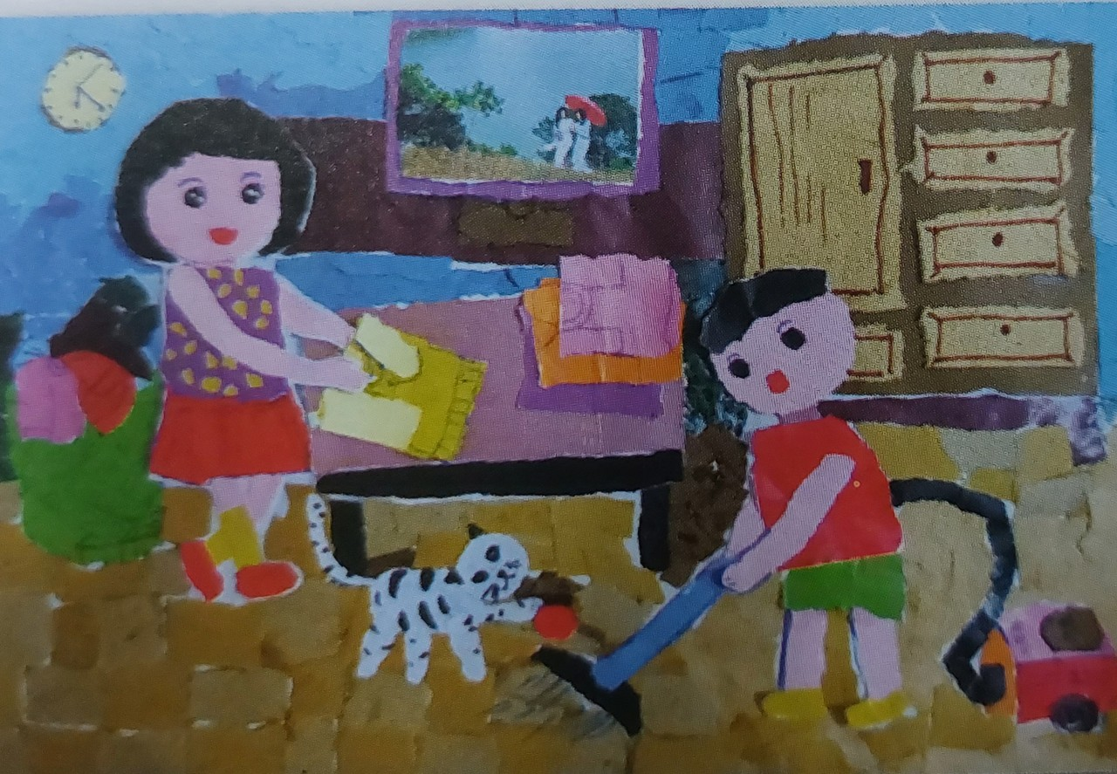
CÁC BƯỚC THỰC HIỆN TRANH XÉ DÁN
Bước 1: Xé, dán phần nền tạo không gian
Bước 2: Xé, dán hình đồ vật tạo không gian hoạt động của nhân vật
Bước 3: Sắp xếp các nhân vật vào không gian của tranh
Bước 4: Xé dán thêm chi tiết hoàn thiện bức tranh

Slide 10
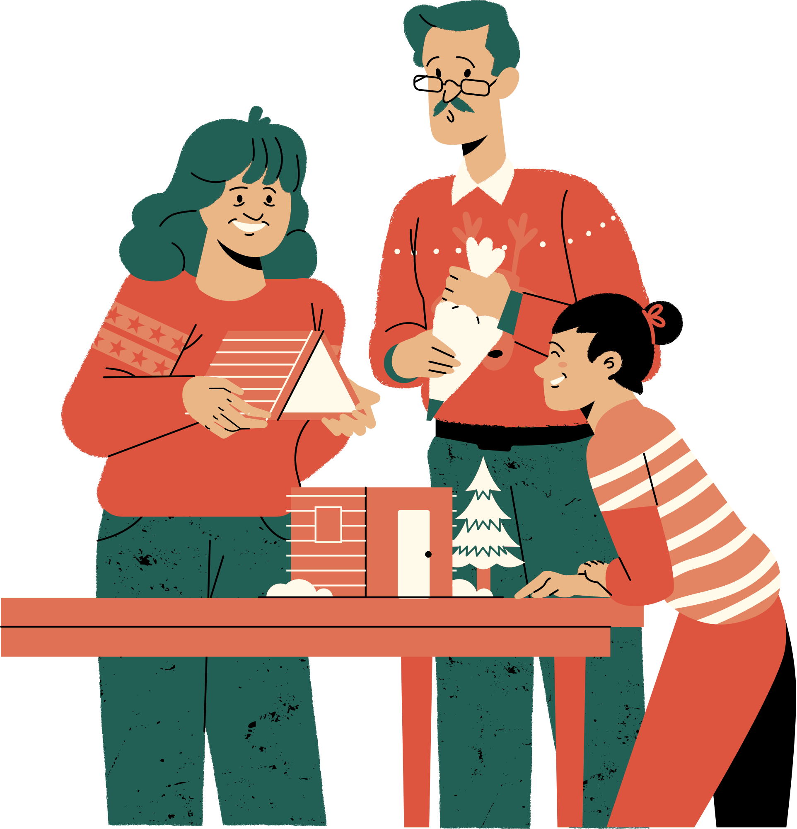
Hoạt động 3:
Luyện tập- sáng tạo

Slide 11
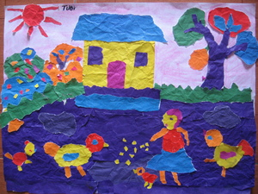

Slide 12
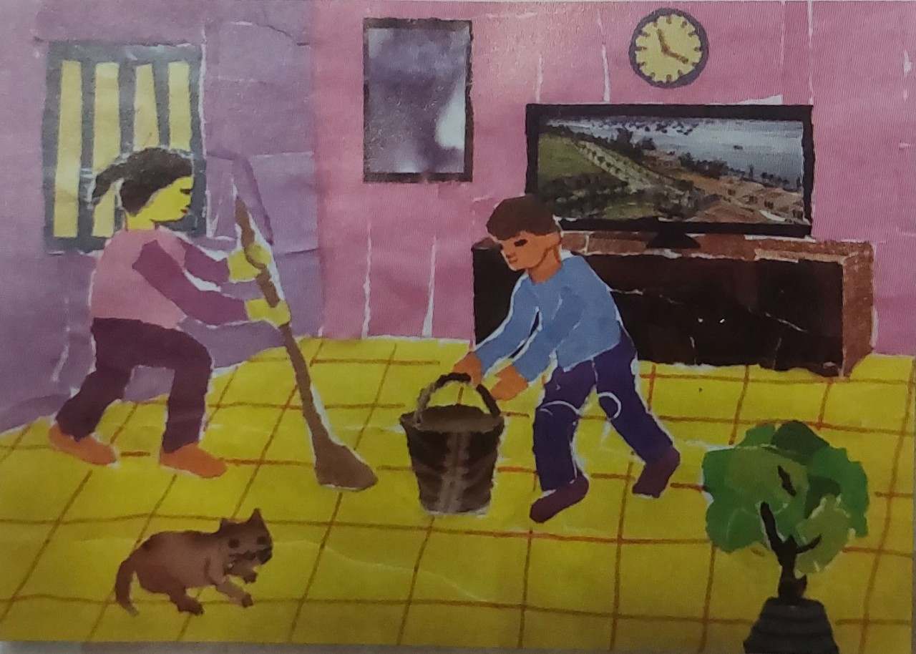

Slide 13
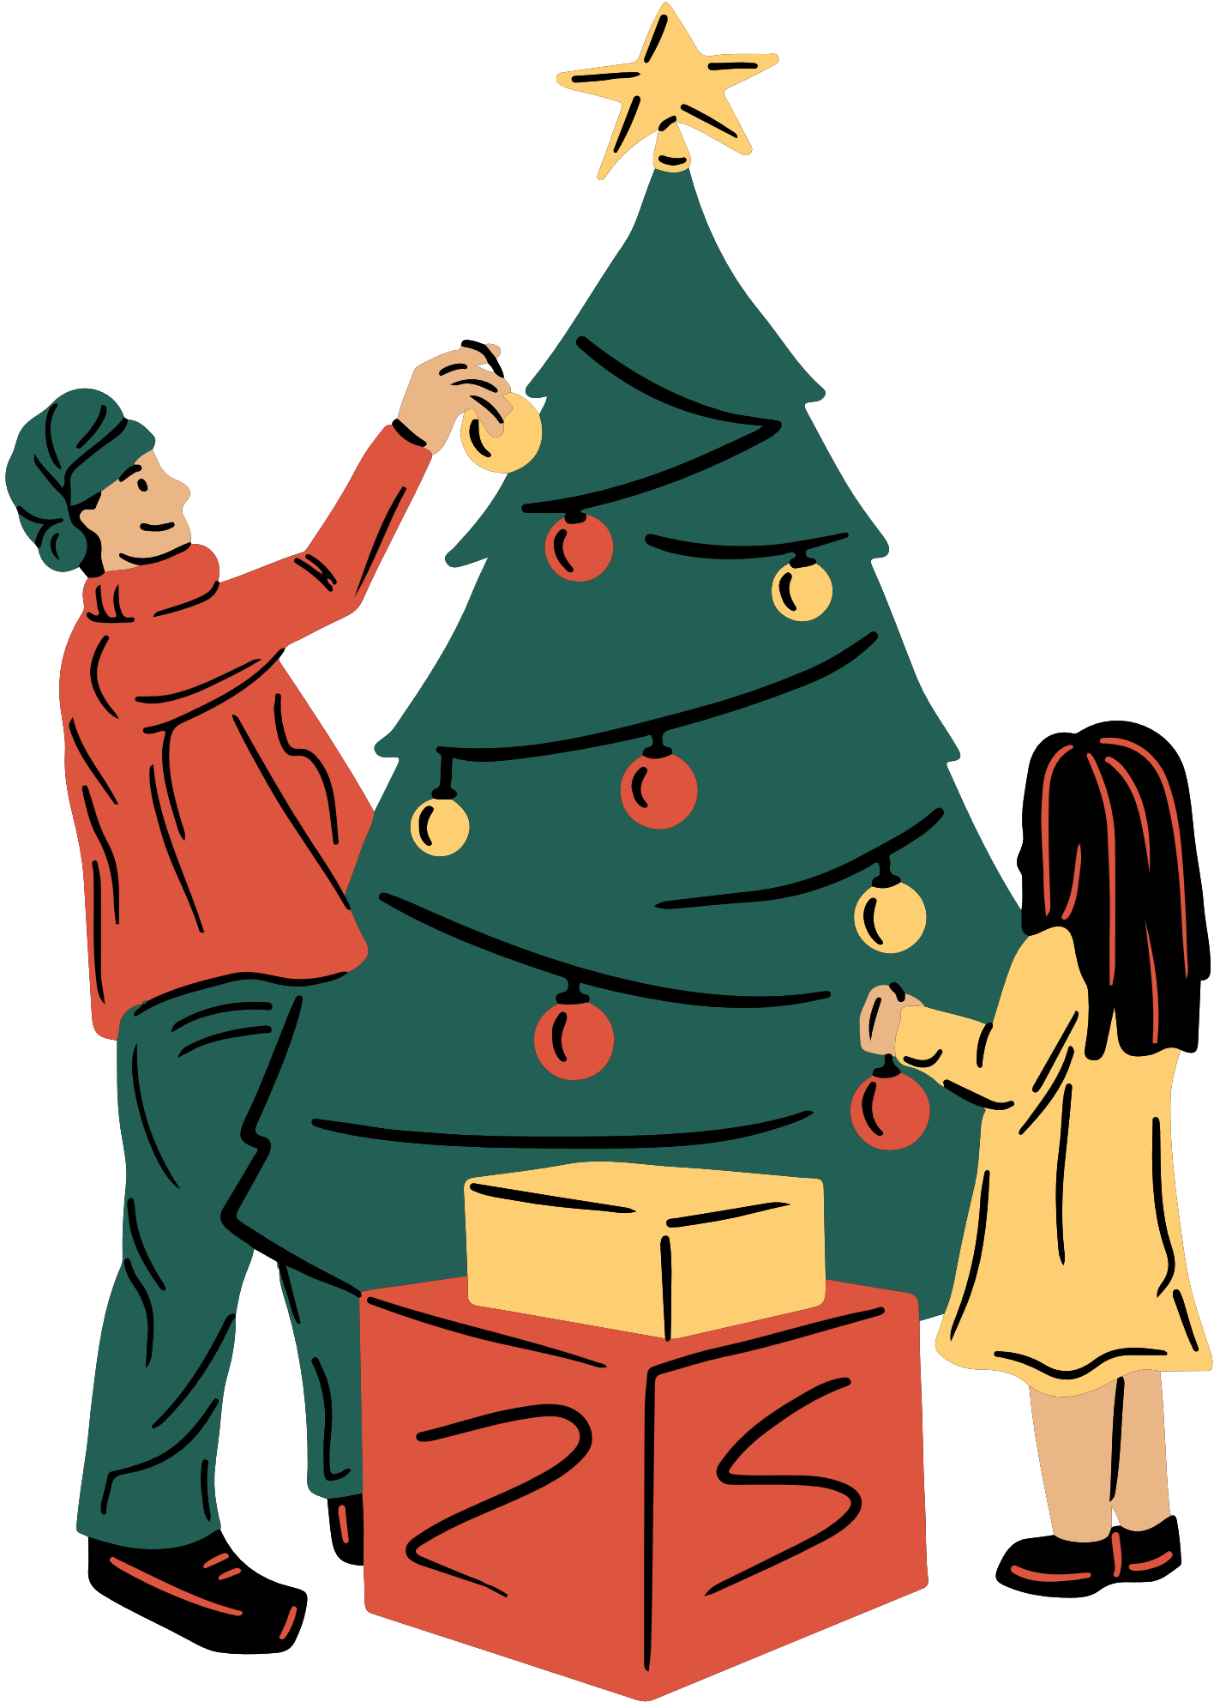
Tạo hình xé dán một bức tranh về hoạt động trong gia đình theo ý thích.

Slide 14
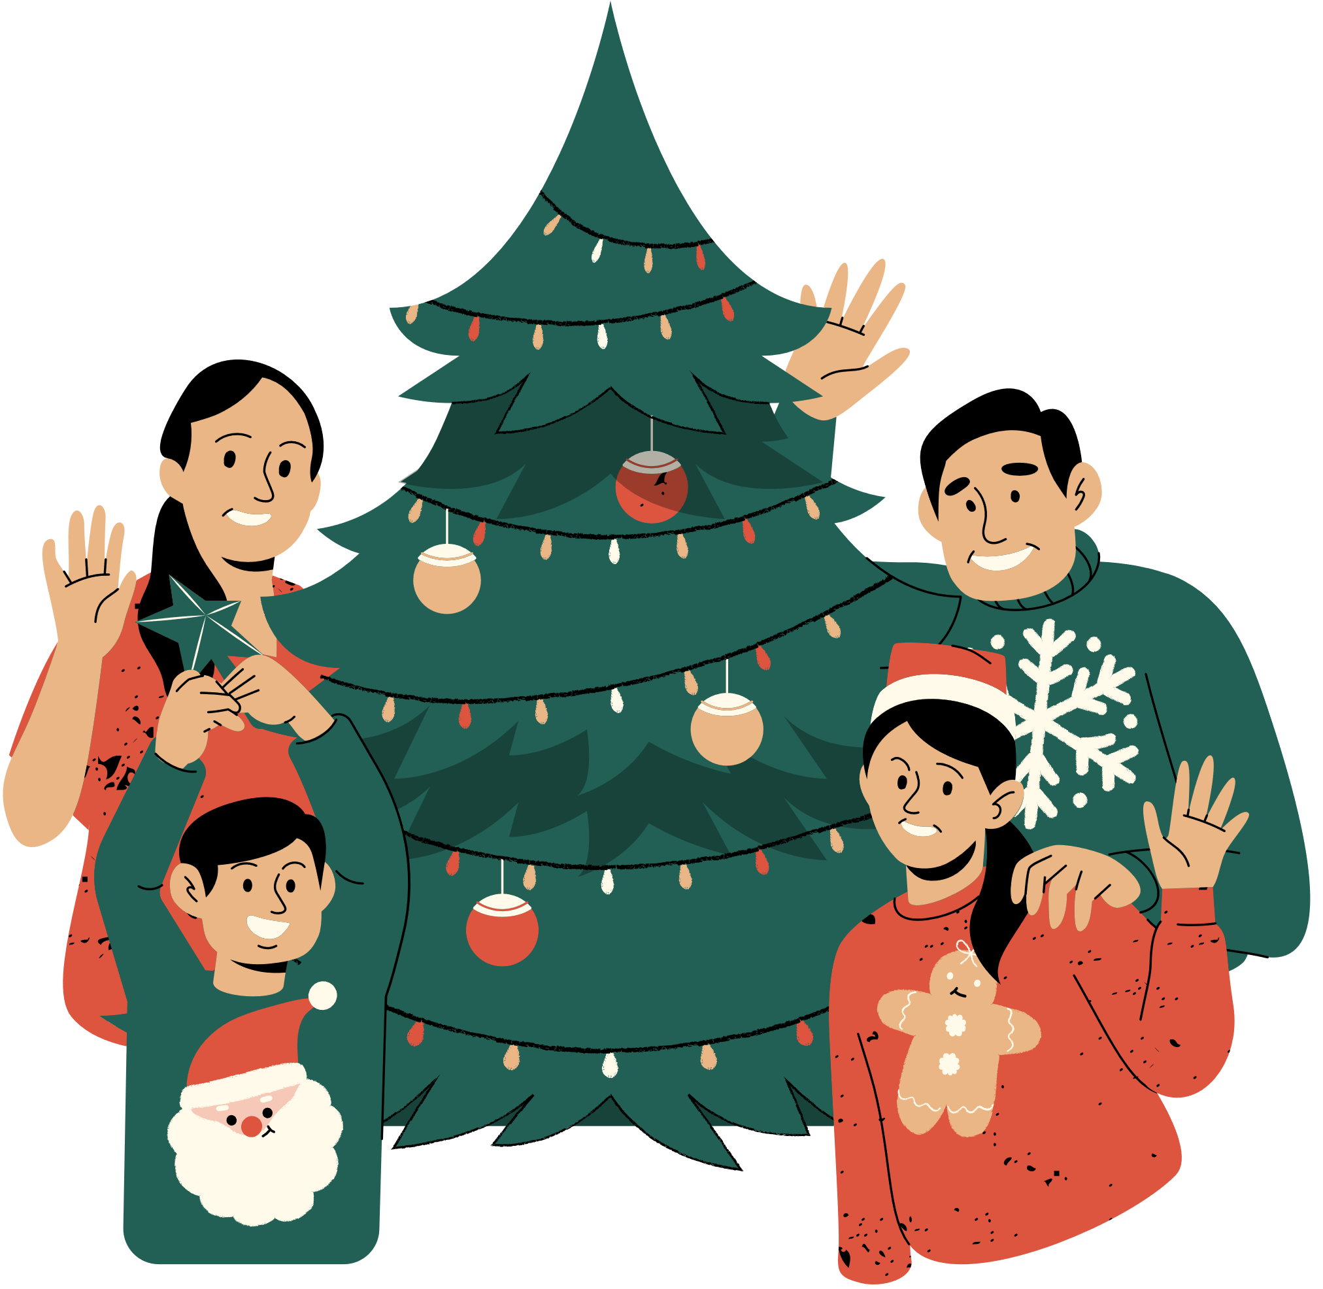
Hoạt động 4:
Phân tích- Đánh giá

Slide 15
Hoạt động 5:
Vận dụng- Phát triển

